Slide 1
מעקב פרופורציונלי אחרי קו
מאת SANJAY AND ARVIND SESHAN

Slide 2
מטרות השיעור
ללמוד ליצור מעקב פרופורציונלי אחרי קו
ללמוד איך לחשב טעות ותיקונים
ללמוד איך משתמשים במשתנים ובבלוקים של מתמטיקה

Slide 3
כמה רחוק הרובוט מהקו?
חיישן אור מראה כמה חשוך האיזור שנמדד
מדידה מכוילת אמורה להיות בין 0 (רק לבן) ל־ 100(רק שחור)
Light Sensor Measured Area:
Reading = 100
Reading = 50
Reading = 25
Reading = 75
Reading = 0
Line

Slide 4
מעקב אחרי קו
חישוב טעות 🡨 כמה הרובוט רחוק מהמטרה
רובוט עוקב אחרי הקצה של הקו🡪 המטרה תהיה 50 בקריאה של החיישן
הטעות אמורה להציג כמה רחוקה הקריאה של החיישן מהערך 50
תיקון 🡨 לגרום לרובוט לפעול בצורה פרופורציונלית לטעות. חייבים להכפיל את הטעות במקדם כדי לקבוע את הטעות
כדי לעקוב אחרי קו הרובוט חייב לפנות לכיוון הקצה של הקו
הרובוט חייב לפנות פנייה חדה אם הוא רחוק מהקו
איך לעשות את זה: מתאימים את הערך steering בבלוק move

Slide 5
איך עושים מעקב פרופורציונלי אחרי קו?
פסאודוקוד:
חישוב הטעות = מרחק מהקו = (קריאת חיישן האור – מטרת הקריאה)
הכפילו את הטעות במקדם כדי לקבוע את כמות התיקון.התאימו את המקדם כדי לגרון לרובוט לעקוב אחרי קו בצורה חלקה.
השתמשו בערך התיקון כדי לקבוע את הפנייה של הרובוט לעבר הקו.

Slide 6



אתגר
חישוב טעות
מרחק מהקו= (קריאה של חיישן אור – מטרת הקריאה)
חישוב תיקון
הכפלה של הטעות במקדם כדי לקבוע את כמות התיקון. השתמשו בזה כדי להתאים את הכוח בבלוק move
החלת תיקון
השתמשו בתיקון ובכוח כדי לשלוט בכל מנוע
error

Slide 7
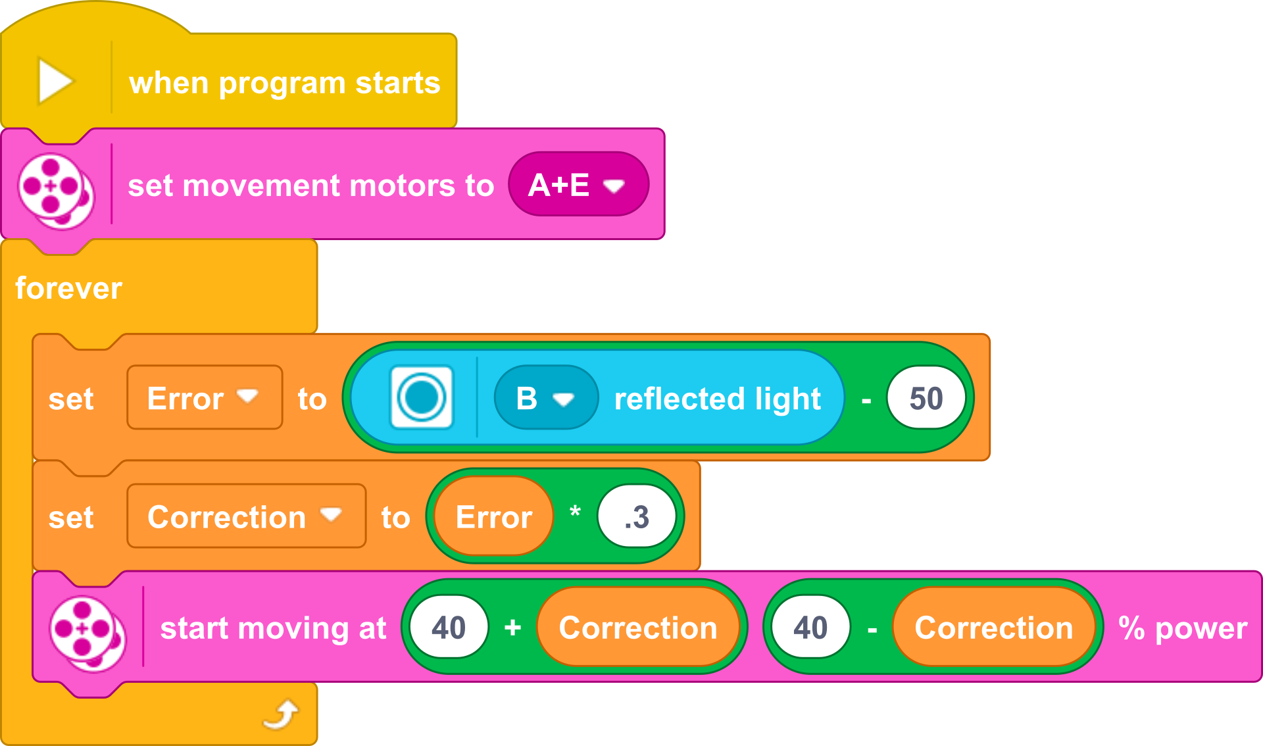
מעקב פרופורציונלי אחרי קו
חלק 1: חישוב הטעות
המטרה שלנו היא להישאר על הקצה של הקו. (חיישן אור = 50)
חלק 2: החלת התיקון
הטעות בחלק אחד מוכפלת במקדם הפרופורציונליות (0.3). מקדם זה יהיה שונה עבור כל רובוט/שימוש. ראו שקופית 8 כדי ללמוד איך להתאים את המספר הזה.

Slide 8
שלב מפתח: התאמת המקדם
שימו לב שהמקדם בשקופית הקודמת הוא ספציפי לרובוט שלנו – אתם צריכים למצוא את הערך שלו בעצמכם
המקדם הזה נקרא קבוע הפרופורציונליות
הדרך הכי נפוצה למצוא את הערך הזה היא בעזרת ניסוי וטעייה.
זה עלול לקחת זמן. הנה כמה טיפים:
תתחילו עם מקדם של 1.0 ושנו אותו ב0.5 בכל פעם
התאימו עד נקודה בה השלט חלק יחסית
שנו ב0.1 בשביל התאמה דקה

Slide 9

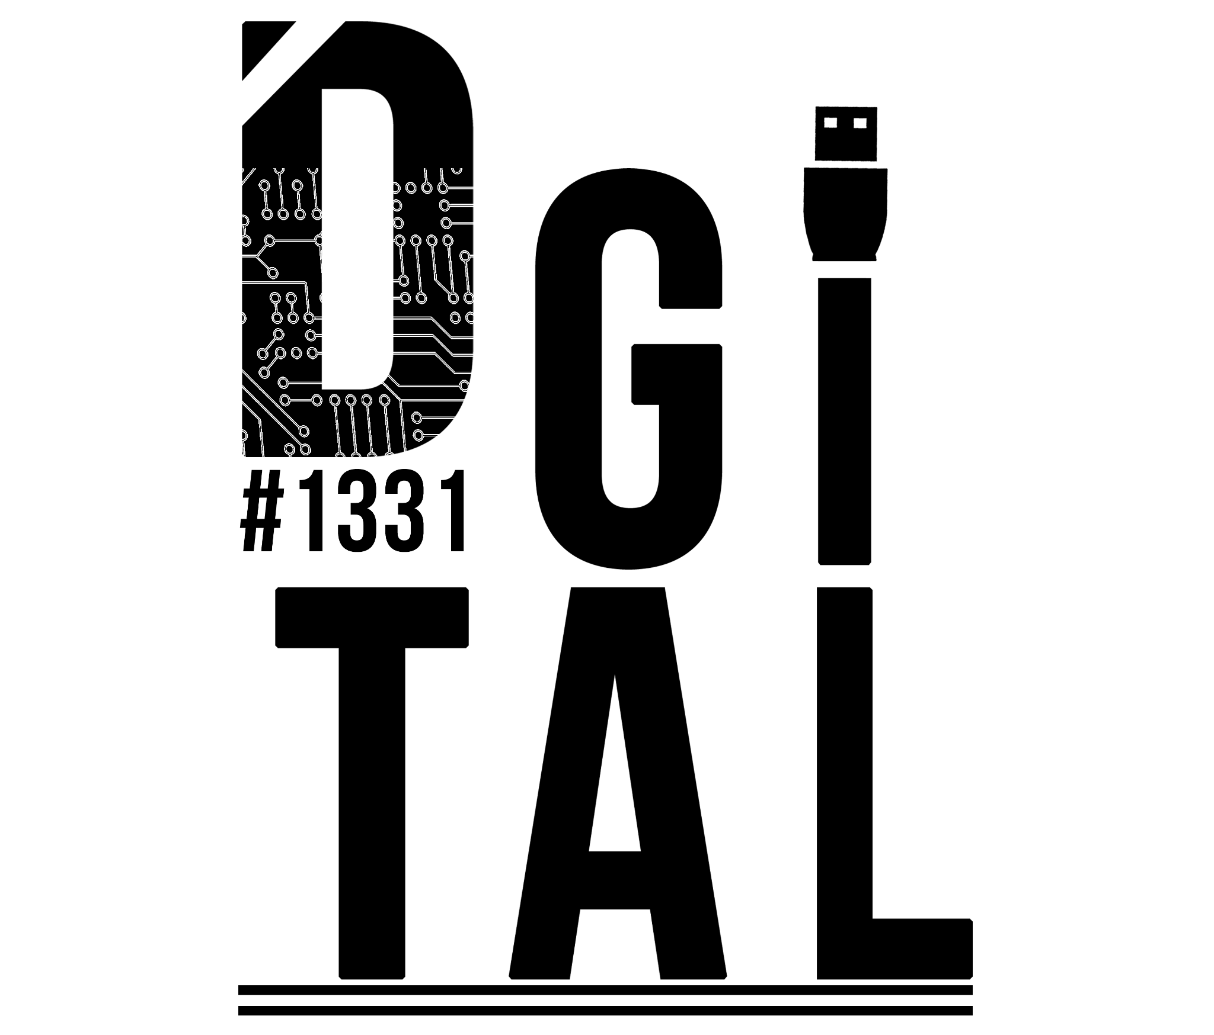

קרדיטים
המצגת נוצרה על ידי Arvind and Sanjay Seshan עבור Prime Lessons.
המצגת תורגמה לעברית ע"י FRC D-Bug #3316 וקבוצות ה-FLL של עירוני ד' תל-אביב #285 ++D ו-DGITAL #1331
ניתן למצוא שיעורים נוספים באתר
www.primelessons.org
This work is licensed under a Creative Commons Attribution-NonCommercial-ShareAlike 4.0 International License.

